Slide 1
FAST FASHION

Slide 2
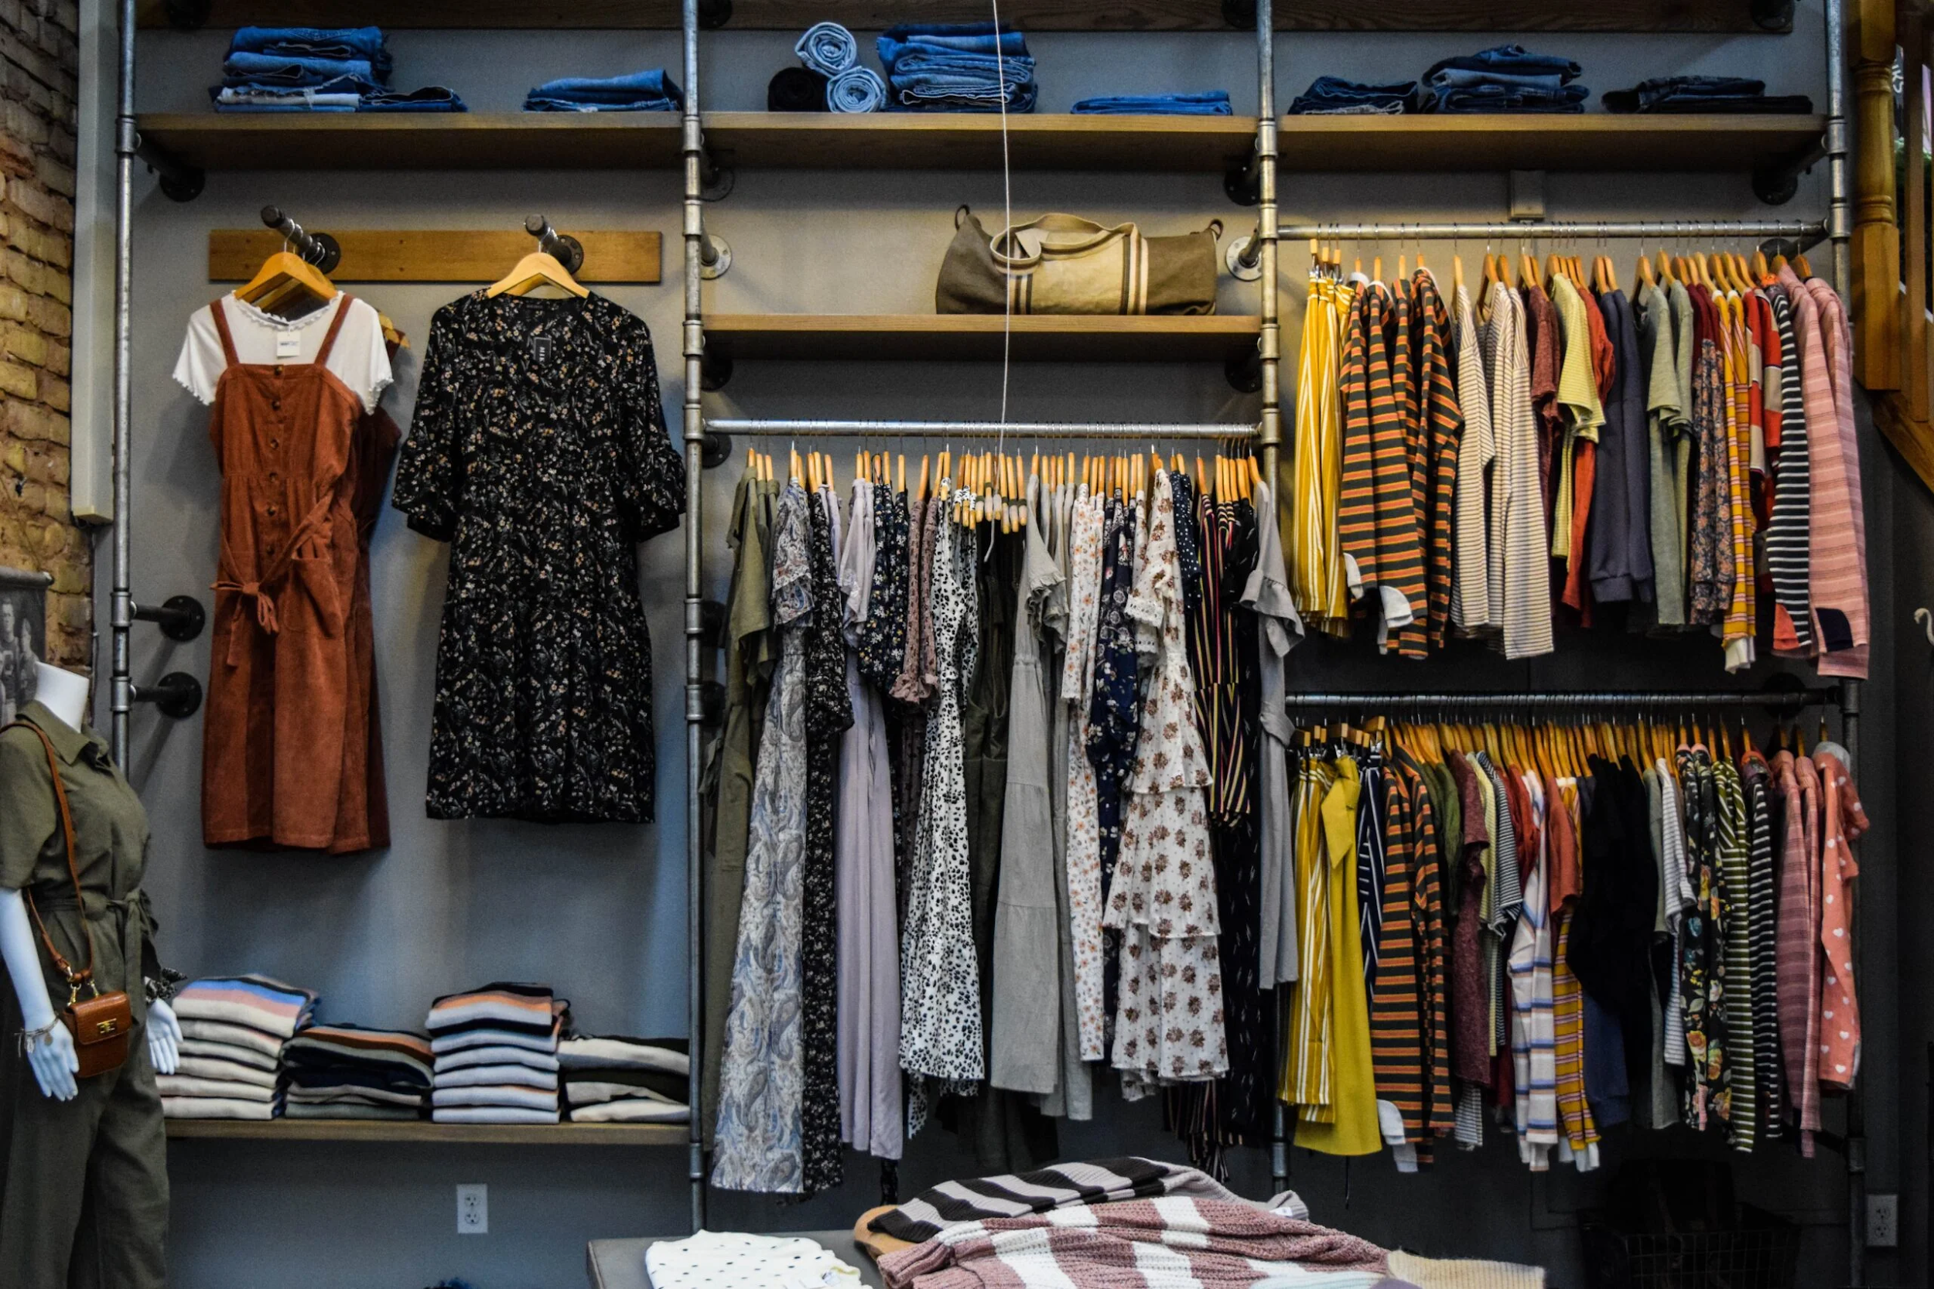
Fast fashion? Czym tak właściwie jest?
Fast fashion to model biznesowy w branży odzieżowej, który opiera się na szybkim projektowaniu, produkcji i dostarczaniu ubrań na rynek, zazwyczaj w odpowiedzi na bieżące trendy mody.
Głównymi cechami
charakterystycznymi są
niskie ceny , masowe ilości produkcji ,
a co za tym idzie niskie koszty wytwarzania
produktu oraz jego częsta wymiana z
powodu niskiej trwałości ubrań

Slide 3
Czy fenomen fast fashion to efektywna alokacja zasobów czy marnotrawienie dóbr?

Slide 4
Analiza ekonomiczna
Niskie koszty produkcji
Wyzysk pracowników
Konkurencja i presja cenowa
Krótki okres trwałości produktu
Globalizacja
Masa i ilość

Slide 5
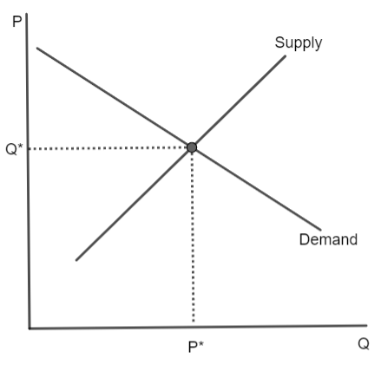
Analiza ekonomiczna
W krótkim okresie firmy fast fashion działają w warunkach zbliżonych do konkurencji doskonałej. Szybki obrót towarów, niskie ceny i ciągłe wprowadzanie nowych kolekcji są kluczowe dla przyciągania klientów. Konkurencja między firmami skupia się na natychmiastowej reakcji na zmieniające się gusta konsumentów, co jest związane z dynamicznym charakterem mody.

Slide 6
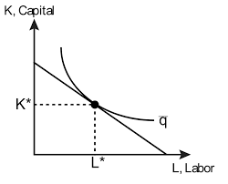
Analiza ekonomiczna
Firmy fast fashion obniżają koszty produkcji w krótkim okresie dzięki outsourcingowi w krajach o niższych kosztach pracy(stała K, zmienna L). Długoterminowo, w fast fashion minimalizacja kosztów obejmuje zarówno zmienną pracę, jak i zmienny kapitał. Firmy osiągają to poprzez automatyzację procesów produkcyjnych, efektywne zarządzanie magazynem i korzystanie z outsourcingu w krajach o niższych kosztach pracy. W obszarze zmiennych pracowniczych, niskie płace w produkcji, krótki cykl życia produktu i elastyczność zatrudnienia są kluczowymi strategiami minimalizacji kosztów. Jednak praktyki te niosą ze sobą kwestie etyczne i społeczne, związane z warunkami pracy i zrównoważonym rozwojem, co stawia wyzwania przed firmami fast fashion.
.

Slide 7
Dane statystyczne
Rocznie na całym świecie powstaje 92 miliony ton odpadów tekstylnych.
Najwięcej - 20 milionów ton - generują Chiny, a kolejne 17 milionów ton produkuje się w Stanach Zjednoczonych.
Odzież i materiały tekstylne stanowią co najmniej 7% całkowitej ilości odpadów na globalnych wysypiskach.
Świat rocznie wytwarza między 80 a 100 miliardów nowych ubrań.
Aż 87% użytych materiałów i włókien do produkcji odzieży trafia do spalarni lub na wysypiska.
Zaledwie 20% porzuconych tekstyliów jest poddawanych zbieraniu.
Tylko 1% odzieży zostaje poddane recyklingowi w celu produkcji nowych ubrań.
Żródło:A.Ruiz,17 Most Worrying Textile Waste Statistics & Facts,https://theroundup.org/textile-waste-statistics/ [data dostępu 08.11.2023]

Slide 8
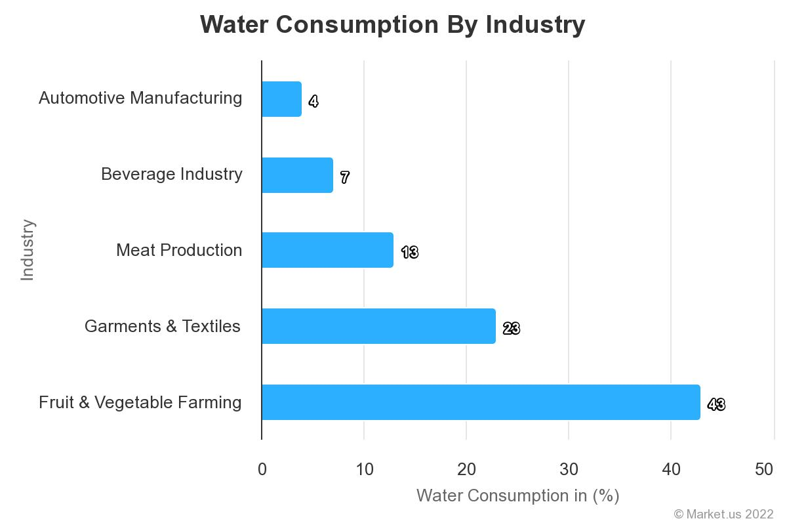
Przykład: Porównaniezużycia wody przez różne sektory przemysłu
Źródło: Fast Fashion Statistics and Facts, Market.us, https://market.us/statistics/consumer-goods/fast-fashion/ [data dostępu 08.11.2023]

Slide 9
Efektywna alokacja dóbr między producentami i konsumentami
Szybkość reakcji na zmieniające się trendy: Dzięki krótkim cyklom produkcyjnym, fast fashion jest w stanie szybko odpowiedzieć na zmieniające się gusta konsumentów i nowe trendy. Ta elastyczność pozwala na produkowanie ubrań zgodnie z bieżącymi preferencjami, co może być postrzegane jako efektywne dostosowanie się do rynku.
Dostępność i niskie ceny: Fast fashion dostarcza trendy ubrania w przystępnych cenach, co sprawia, że moda staje się bardziej dostępna dla szerszego grona konsumentów. Pomimo częstego zmieniania kolekcji, firmy oferują ubrania w atrakcyjnych cenach, co może być postrzegane jako efektywne dostarczanie towarów do klientów.
Zaspokajanie natychmiastowych potrzeb konsumentów: Model biznesowy fast fashion pozwala na natychmiastową dostępność ubrań zgodnych z najnowszymi trendami. To szybkie dostarczanie produktów odpowiada na natychmiastowe potrzeby konsumentów.
Źródło:N.Kim, The Advantages of Fast Fashion: A Closer Look at its Benefits, https://medium.com/@hcnxybxby/the-advantages-of-fast-fashion-a-closer-look-at-its-benefits-9fc26ea365c5 [data dostępu 08.11.2023]

Slide 10
Podsumowanie
Fast fashion wywołuje paradoks - jako efektywna alokacja zasobów umożliwia dostęp do modnych ubrań, jednak równocześnie generuje znaczne problemy społeczne i środowiskowe. Kluczowym wyzwaniem jest równoważenie potrzeb rynkowych z minimalizacją negatywnego wpływu na środowisko i warunki pracy. Konieczne jest dążenie do bardziej zrównoważonego modelu, który łączy modę, efektywność gospodarczą z etycznym i ekologicznym podejściem.

Slide 11
Bibliografia
Ruiz A.,17 Most Worrying Textile Waste Statistics & Facts, https://theroundup.org/textile-waste-statistics/ [data dostępu 08.11.2023]
Fast Fashion Statistics and Facts, Market.us, https://market.us/statistics/consumer-goods/fast-fashion/ [data dostępu 08.11.2023]
Kim N., The Advantages of Fast Fashion: A Closer Look at its Benefits, https://medium.com/@hcnxybxby/the-advantages-of-fast-fashion-a-closer-look-at-its-benefits-9fc26ea365c5 [data dostępu 08.11.2023]

Slide 12
Dziękujemy za uwagę
Adelya Sissenowa i Łucja Maroszek

